Slide 1

VІ тиждень Урок № 3
ЧИТАННЯ

Slide 2
ПРИГОТУЙ ВЧИСЬ
Робочий зошит
Ручку, олівець
Уважно читати
Охайно писати
Відповідати на запитання

Slide 3
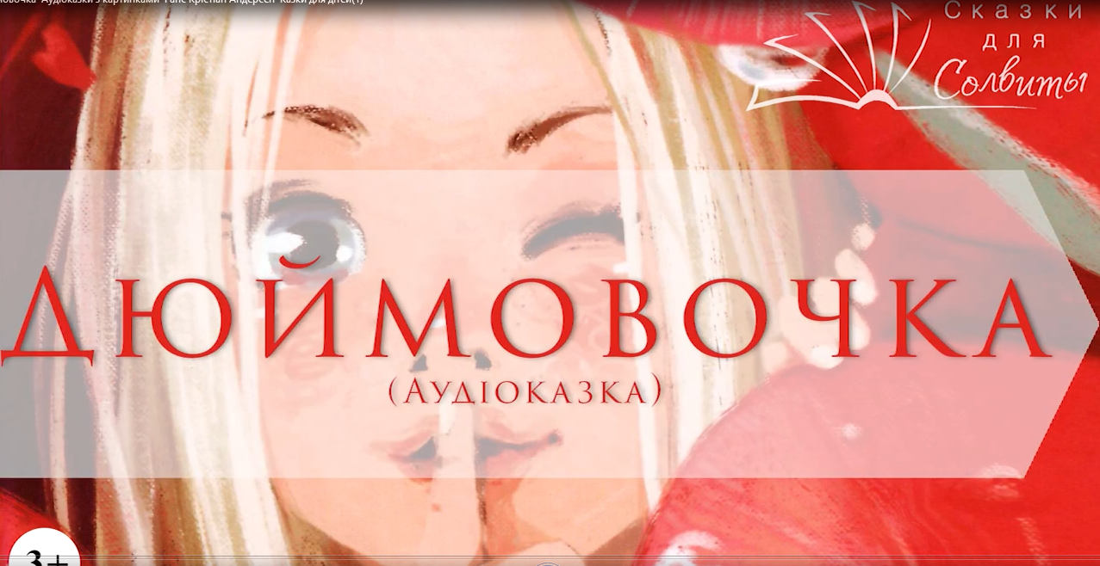
Крок 1.Прослухай казку (посилання на сайті)

Slide 4
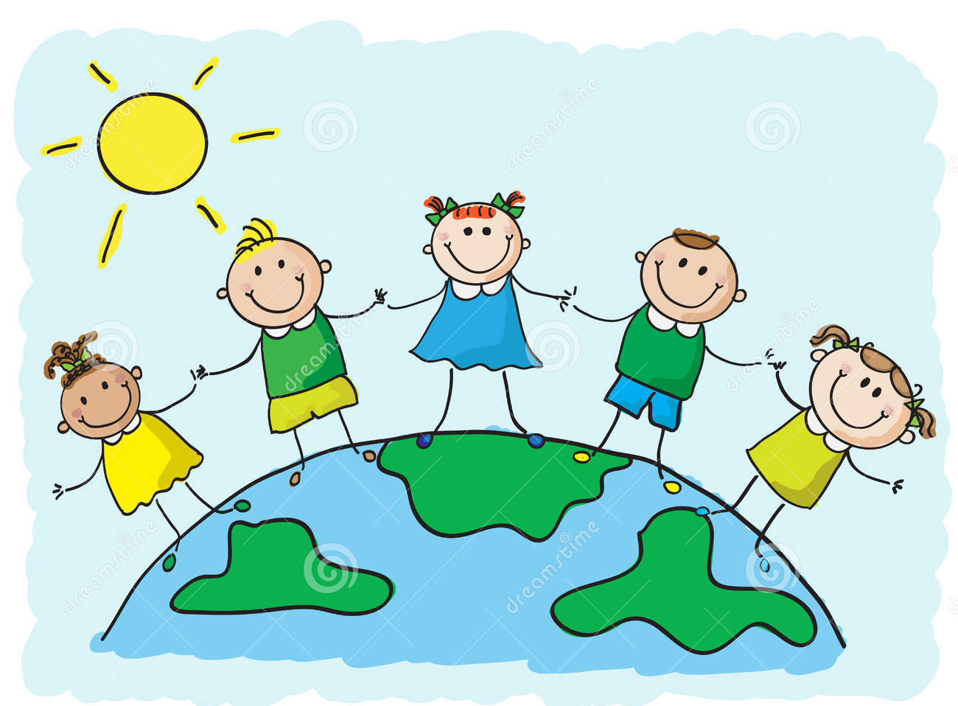
Стоп урок!
Попий води.
Зроби розминку.

Slide 5
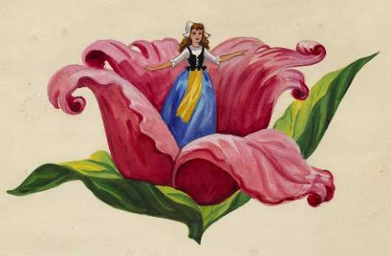
Крок 2. Прочитай закінчення казки

Slide 6
Але ось і теплі краї. Тут сонце сяяло вже набагато яскравіше. А близько канав і огорож ріс зелений і чорний виноград. В лісах зріли лимони та апельсини, пахло миртами та запашною м’ятою, а по доріжках бігали чарівні дітлахи і ловили великих строкатих метеликів! Але ластівка летіла все далі і далі. І чим далі, тим було ще краще.

Slide 7
На березі красивого блакитного озера, посеред зелених кучерявих дерев стояв старовинний білий мармуровий палац. Виноградні лози обвивали його високі колони, а нагорі, під дахом, ліпилися чарівні гнізда. В одному з них і жила ластівка, що принесла Дюймовочку.
— Оце мій будинок! — сказала ластівка.- А ти обери собі внизу якусь красиву квітку. Я тебе посаджу в неї, і ти чудово заживеш!
— От було б добре! — сказала крихітка і заплескала в долоні.

Slide 8
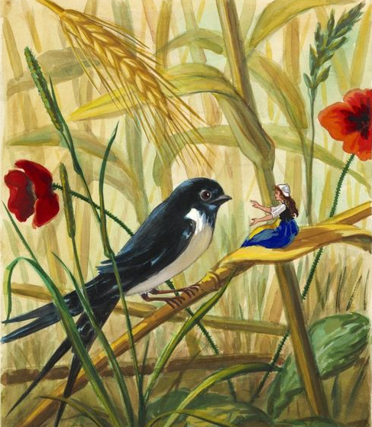
Внизу лежали великі шматки мармуру. Це звалилася верхівка однієї колони і розбилася на три шматки. Між ними росли великі білі квіти. Ластівка спустилася і посадила дівчинку на одну з широких пелюсток.

Slide 9
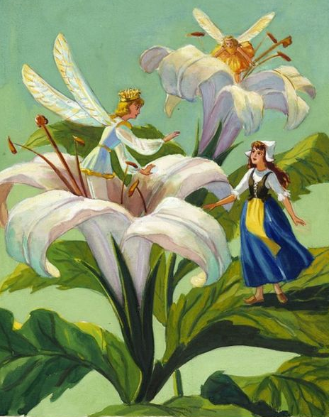
Але диво! У цій чашечці квітки сидів маленький чоловічок, біленький прозорий, - точно кришталевий. На голові в нього сяяла чарівна золота корона, за плечима розвивалися блискучі крильця. А сам він був не більше Дюймовочки. Це був ельф. У кожній квітці жив ельф – хлопчик чи дівчинка. А той, який сидів поруч з Дюймовочкою, був сам король ельфів.

Slide 10
— Ах, який він гарненький! — прошепотіла Дюймовочка ластівці. А маленький король зовсім перелякався, побачивши ластівку. Він був такий крихітний, ніжний, і вона здавалася йому просто чудовиськом. Проте, він дуже зрадів, побачивши нашу крихітку. Він ніколи ще не бачив такої гарненької дівчинки. І він зняв свою золоту корону, надів її Дюймовочці на голову і запитав, як її звуть і чи не хоче вона бути його дружиною, королевою ельфів і царицею квітів!

Slide 11
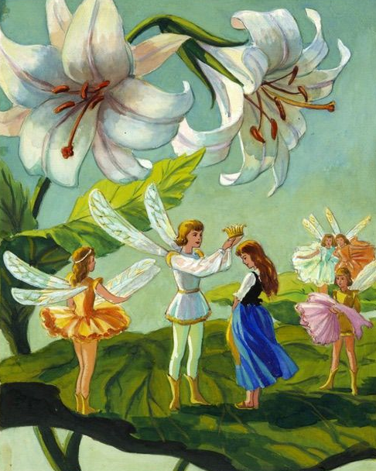
Оце так чоловік! Не те, що син жаби або кріт в оксамитовій шубі! І дівчинка погодилася. Тоді з кожної квітки вилетіли ельфи - хлопчики і дівчата, такі гарненькі, що просто диво! Всі вони піднесли Дюймовочці подарунки. Найкра-щим - була пара прозорих крилець. Їх прикріпили до спинки дівчинки, і вона теж могла тепер літати з квітки на квітку.

Slide 12
От була радість! А ластівка сиділа нагорі в своєму гніздечку і співала їм, як тільки вміла. Але самій їй було дуже сумно. Вона міцно полюбила дівчинку і хотіла б століття не розлучатися з нею.
— Тебе більше не будуть звати Дюймовочкою,- сказав ельф.- Це некрасиве ім’я, а ти така гарненька. Ми будемо звати тебе Майєю!

Slide 13
— Прощавай! Прощавай! — прощебетала ластівка і знову полетіла з теплих країв далеко-далеко - в Данію. Там у неї було маленьке гніздо якраз над вікном людини - великого майстра розповідати казки. Йому то вона і заспівала своє «квіріць!», а потім і ми й дізналися цю історію.

Slide 14
Крок. Завдання
Склади і запиши три запитання за змістом казки.

Slide 15
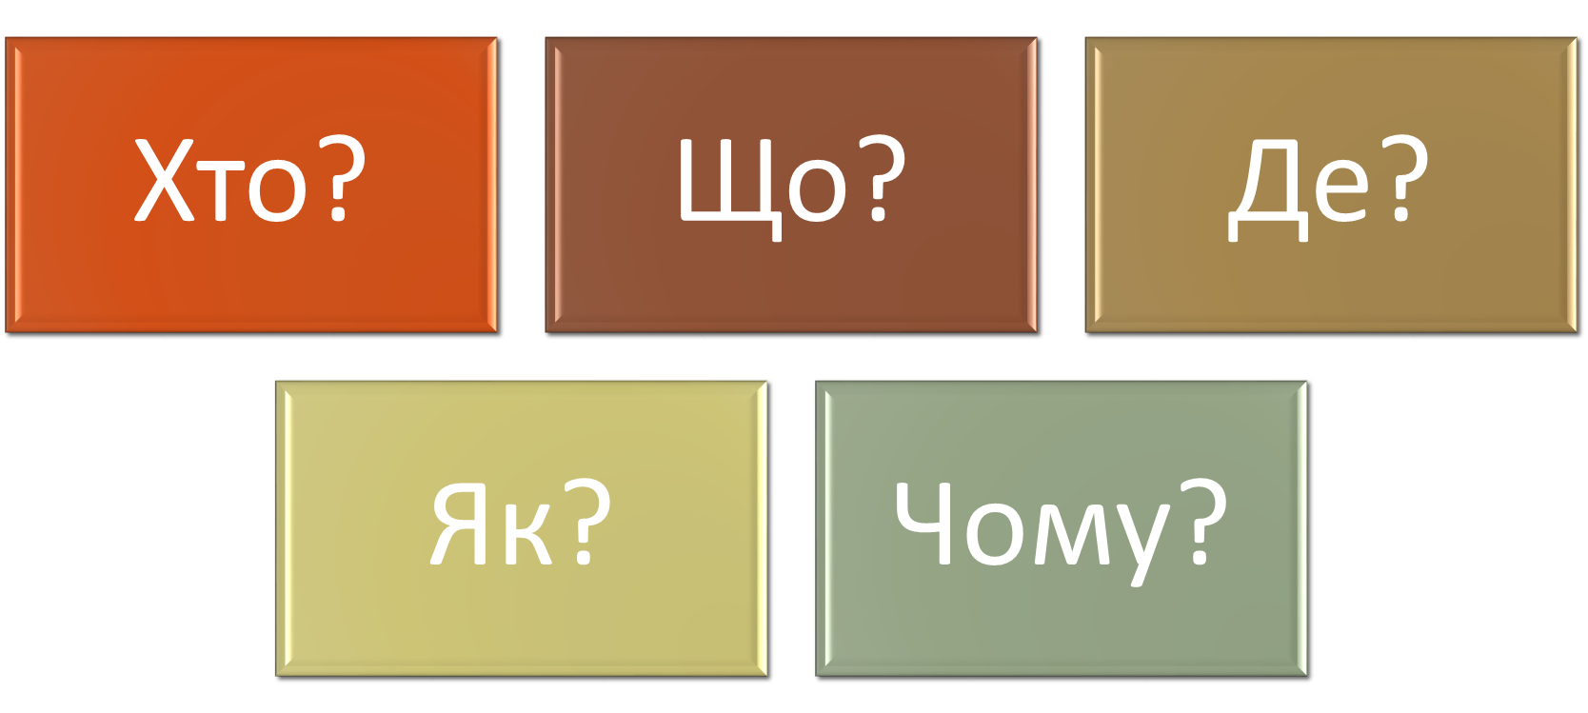
Запитання

Slide 16
Урок закінчено!
Дякую за роботу!

